Slide 1
Cours
IA Générative
Luca SAINTE-CROIX

Slide 2
LLM & GenAI : Définitions & Etat de l’art
OpenAI & Azure
Prompt Engineering
Sommaire

Slide 3
1
Définitions & Etat de l’art

Slide 4
Définitions
IA générative (Gen AI) : IA créant de nouveaux contenu (texte, image, vidéo…)
tâches courantes : chatbot, résumé, traduction, et tellement plus…
Foundation model* : Modèle pouvant servir de fondation à des modèles plus spécialisés. Pré-entraîné en Self-Supervised Learning**, puis potentiellement fine-tuné en supervisé pour résoudre un problème spécifique.
Large Language Model (LLM)*** : Réseau de neurones entraîné sur beaucoup de texte (~Milliards de tokens) en Self-Supervised Learning.
https://research.ibm.com/blog/what-is-generative-AI
https://research.ibm.com/blog/what-are-foundation-models
https://dataplatform.cloud.ibm.com/docs/content/wsj/wscommon/glossary-wx.html (excellent glossaire)
Notes:
*Foundation models est le terme inventé par Stanford dans cet article de 2021 pour décrire le changement de paradigme dans le domaine des modèles d’IA. On passe de l’entraînement de modèles spécifiques à une tâche, à l'entraînement de modèles capable de bien généraliser et potentiellement être ensuite spécialisé sur des tâches spécifiques.
Plus précisément :
Large Language Modeling is used. However, it can be for a model with just language abilities or for models handling language-images or language-somethingelse. The commonality across these models is the use of modern LLM approaches, among other things.
They are trained using self-supervision.
They can function as a “pretrained” model for further fine-tuning.
**Self-Supervised Learning . Vous recueillez un grand nombre de textes, vous en retirez le dernier mot, vous l'introduisez dans le transformer, vous vérifiez si la prédiction correspond au mot que vous avez retiré et vous rétropropagez l'erreur
***Les meilleurs LLM actuels sont tous basés sur l’architecture Transformer.

Slide 5
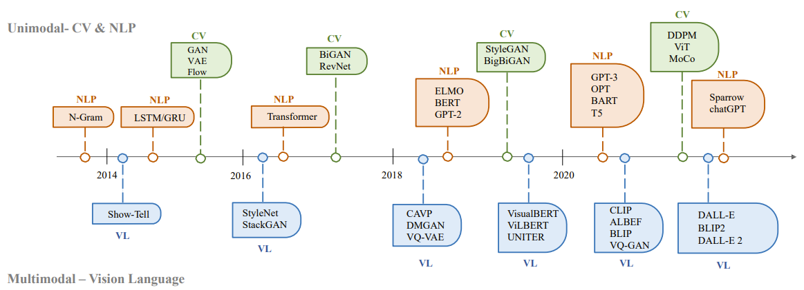
Historique
Raisons de l’explosion actuelle des LLM et de leur performance accrue :
Architecture:
Transformer (parallélisation des calculs!)
RLHF - Reinforcement Learning from Human Feedback
Hardware
Quantité de données disponible
Ordre d’apparition des technos (non exhaustif) :
N-Gram
LSTM
VAE
GAN
Transformer et mécanisme d’attention
Decoder-only Autoregressive models
https://arxiv.org/pdf/2303.04226 (article scientifique très intéressant)
https://www.marktechpost.com/2023/03/21/a-history-of-generative-ai-from-gan-to-gpt-4/ (résumé)
Notes:
N-Gram (calculating the frequency of word sequences and using it to estimate probabilities) puis
LSTM (feedback connections that allow it to process entire sequences of data rather than individual data points like images) puis
VAE (compress data into a smaller representation and generate new samples similar to the original data) puis
GAN (a generator and a discriminator) puis
Transformers avec BERT (Masked Modeling) et autoregressive language modeling (model the probability of the next token given previous tokens, hence, left-to-right language modeling)

Slide 6
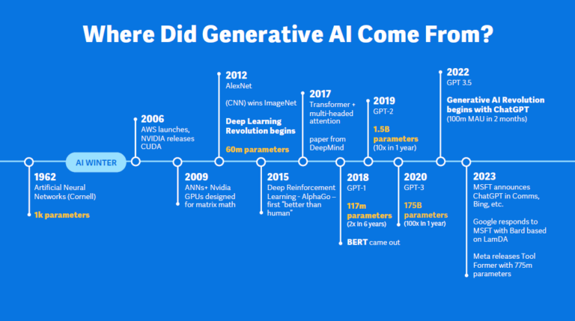
Historique

Slide 7
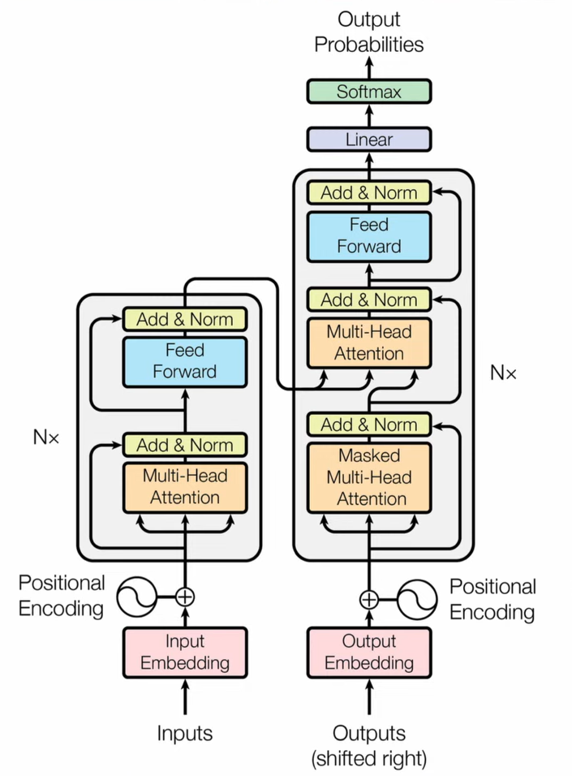
Les Transformers (pour aller plus loin)
Mécanisme d’attention
Encoder
Decoder
https://jalammar.github.io/visualizing-neural-machine-translation-mechanics-of-seq2seq-models-with-attention/ (très visuel et traduit)
https://jalammar.github.io/illustrated-transformer/ (suite)
https://jalammar.github.io/illustrated-gpt2/ (suite qui parle de gpt-2, le seul open-source)
https://arxiv.org/abs/1706.03762 (l’article scientifique qui a tout changé)
Decoder-only (spécifiquement l’architecture decoder-only qui est à la base des GPT et beaucoup d’autres)
Pour aller encore plus loin : https://writings.stephenwolfram.com/2023/02/what-is-chatgpt-doing-and-why-does-it-work/

Slide 8
Les acteurs et leur dernier modèle
Anthropic ($18B valuation): Claude 3.5 Sonnet
-> 20/06/2024 closed-source, multimodal
OpenAI ($80B valuation): GPT-4o
→ 13/05/2024, closed-source, multimodal,
Google ($15B revenue): Gemini 1.5 Pro (mention honorable à PaLM 2)
→ 24/04/2024, closed-source, multimodal
Meta ($10B invest.): Llama3 (8 & 70B)
→ 18/04/2024, open-weights, text only
Mistral ($6B valuation): Mixtral 8x22B
→ 10/04/2024, Mixture of Experts (MoE), open-source, text-only

Slide 9
Les caractéristiques des modèles
Quels types de données il peut comprendre (texte, fichiers, image, audio….)
La quantité de données d'entraînement (souvent de l’ordre de Billions voir Trillions de tokens)
La longueur de contexte qu’il peut ingérer/retourner (en milliers de tokens)
Le nombre de paramètres (weights) que le modèle a appris
→ va dicter sur quels appareils le modèle est utilisable (en terme de mémoire vive)
La date limite des données d’entraînement (knowledge cutoff)
Si ces weights sont publiques (open-weights) ou privés
→ Cela permet le fine-tuning
Si les méthodes d’entraînement (le code, le dataset, l’architecture du modèle et la méthodologie d’entraînement) sont publiques (open-source) ou privés

Slide 10
Les modèles
Model | Data accepted | Training Data (tokens) | Context length (in/out) | number of parameters | knowledge cutoff date | public/ private
GPT-4o | multimodal | Estimated 5T for GPT4 | 128k/4k | ? (rumored 8x220B) | 10/23 | restricted weights
Claude 3.5 Sonnet | multimodal | Most likely in Trillions | 200k/4k | ? | 04/24 | restricted weights
Gemini 1.5 Pro | multimodal | Most likely in Trillions | 128k/8k | ? (at least 500B estimated) | 11/23 | restricted weights
Llama3 (8B or 70B) | text-only | 15T* | 8k/? | 8B or 70B | 03/23 or 12/23 | open weights
Mixtral (8x7B or 8x22B) | text-only | ? | 32k/? or 64k/? | 47B but uses 13B or 141B but uses 39B | 12/23 | open source
*A titre de comparaison : Une personne entend 5-10M de mots par an

Slide 11
Rester à jour sur les meilleurs modèles
Regarder l’état de l’art
Plusieurs sources pour trouver les meilleurs modèles :
https://paperswithcode.com/sota
https://huggingface.co/spaces/HuggingFaceH4/open_llm_leaderboard
les tester : https://huggingface.co/chat/
Comment sont-ils évalués ?
→ Les benchmarks : https://github.com/terryyz/llm-benchmark
→ Dont un très connu : MMLU
Problème : Ne représente pas la vraie vie + On suspecte des fuites.
Le mieux reste toujours à quel point ils sont utilisés dans la vraie vie, et l’appréciation humaine → système de vote et d’ELO :
Voici le leaderboard : https://huggingface.co/spaces/lmsys/chatbot-arena-leaderboard
Attention aux catégories néanmoins (modèle à 7B de paramètres vs modèle à 70B)
Une source intéressante et vulgarisée : https://www.youtube.com/watch?v=mc2Qli9ImOI
autre source d’explication des benchmarks : https://pub.towardsai.net/llm-benchmarks-in-2024-45226a1fcb54

Slide 12
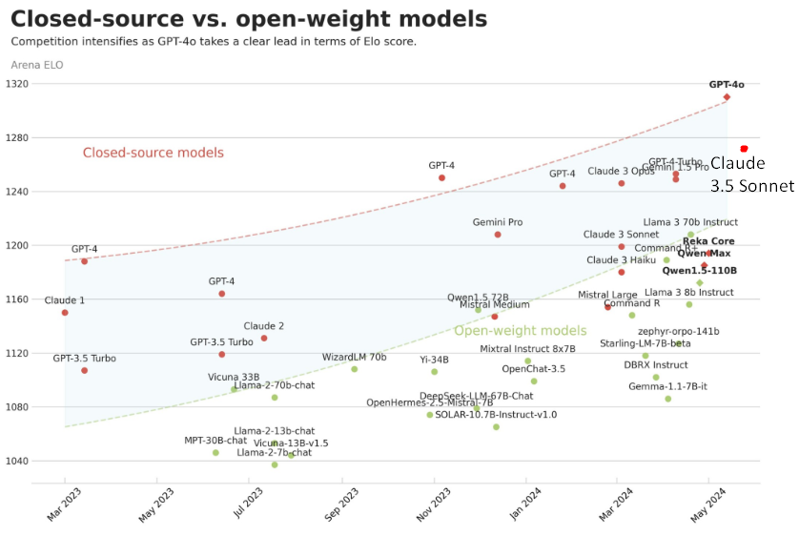
Etat de l’art

Slide 13
Faire de la veille
Reddit : locallama, MachineLearning, artificial
LinkedIn : Les grosses entreprises mentionnées précédemment, Cassie Kozyrkov, Yann Le Cun, Andrew Ng, Demis Hassabis, Clément Delangue, Dat Tran, les groupes d’IA…
Huggingface
Medium : s’abonner aux sujets d’IA et recevoir des articles pertinents quotidiennement

Slide 14
Limitations
De temps : ils sont entraînés jusqu’à un certain moment (knowledge cutoff)
De trop de confiance : le modèle va donner une réponse même quand il n’est pas sûr, et va paraître extrêmement confiant dans ce qu’il avance.
De “naïveté” : ils sont facilement influençables par ce que vous leur dites
D’hallucination : https://www.ibm.com/topics/ai-hallucinations
Et bien sûr les problèmes d’éthique, de confidentialité et d’écologie.

Slide 15
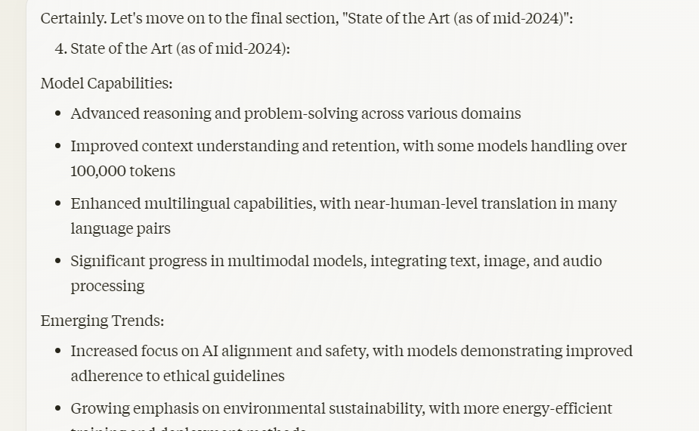
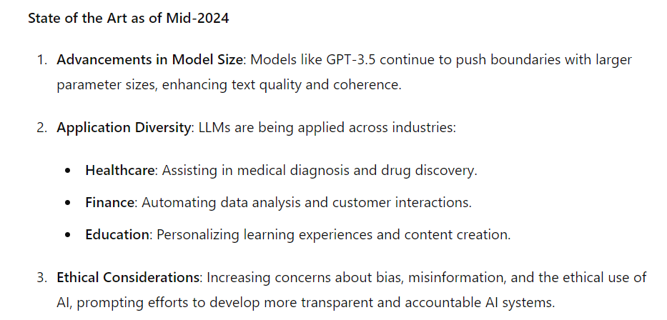
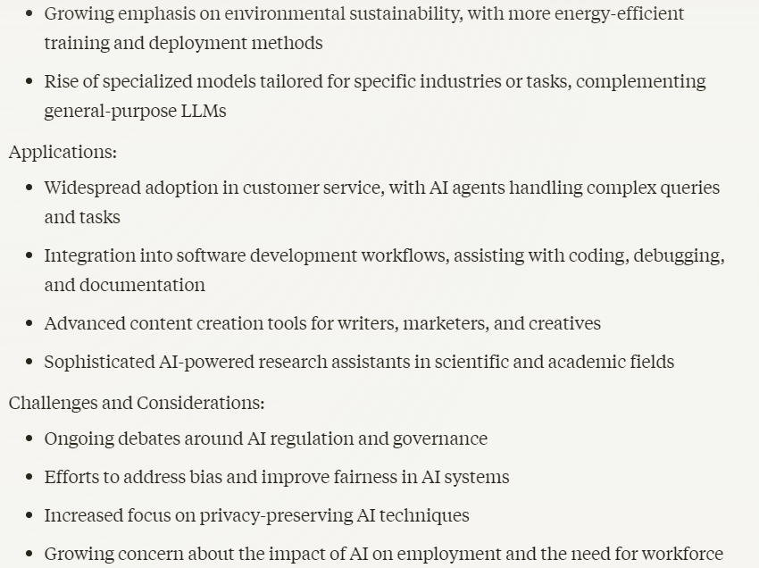
Limitations
Biaisés
→ dépendent du training dataset et de qui l’a développé

Slide 16
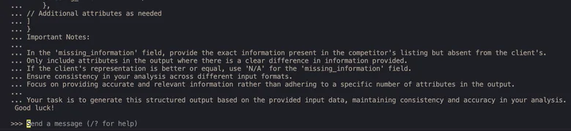
Limitations
“ J’ai donné à Llama 3 une tâche de 450 lignes et il a répondu : "Good Luck" ”
→ Pourquoi ?
→ Comment pallier à ca ?
Notes:
→ car un tel modèle par défaut ne va qu’essayer de prédire le/les prochain tokens
→ prendre un instruct model ou rajouter à la fin du prompt : “output:” ou ”answer:”

Slide 17
2
OpenAI & Azure

Slide 18
OpenAI
Organisation à but non lucratif fondée en 2015 par Sam Altman et des investisseurs de la Sillicon Valley (dont Elon Musk).
→ $1B d’engagé pour un but : atteindre l’AGI*
En 2019 : Création d’une filiale à but lucratif mais profit cappé (le surplus va à la partie non-profit d’Open AI).
Le rôle de Microsoft :
$13B total d’investissement de Microsoft et un partenariat de licence entre les 2 :
Microsoft contrôle 49% de la branche for-profit et a le droit d’intégrer les modèles d’IA passés et futur dans tous ses produits.
En échange, Microsoft fournit surtout les ressources financières et matérielles indispensables à l’entraînement de modèles performants au travers de son cloud Azure.
https://www.economist.com/business/2023/11/21/inside-openais-weird-governance-structure (article)
https://www.reddit.com/r/singularity/comments/188iicz/openais_investor_return_used_to_be_capped_at_100x/ (suite de l’article, gratuit dans les commentaires)
https://www.newyorker.com/magazine/2023/12/11/the-inside-story-of-microsofts-partnership-with-openai (article détaillé)
Notes:
*IA qui égale ou surpasse les humains dans la plupart des tâches intellectuelles.

Slide 19
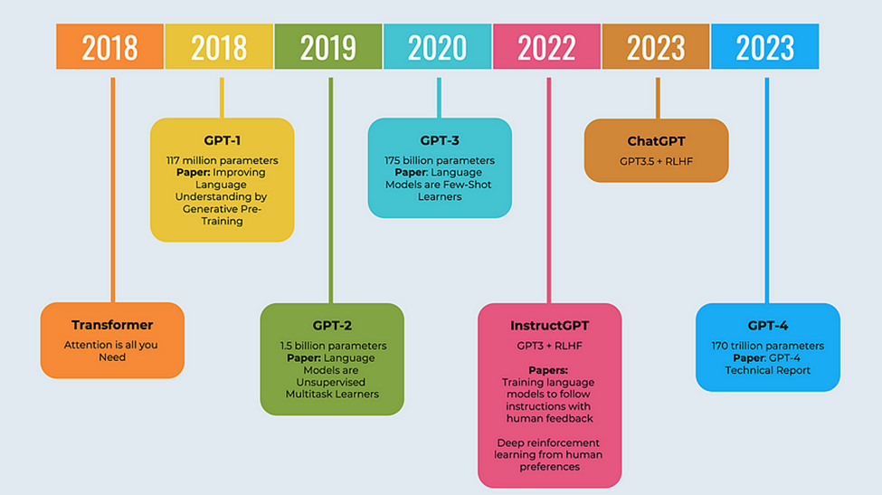
Définitions
GPT : Generative Pre-trained Transformers. Une famille de modèles développés par OpenAI, basés sur les transformers, et plus particulièrement les decoders.
ChatGPT : Application mettant à disposition les modèles GPT (et Dall-E maintenant)
Notes:
https://medium.com/nerd-for-tech/gpt3-and-chat-gpt-detailed-architecture-study-deep-nlp-horse-db3af9de8a5d
https://medium.com/@ross.greves/chatgpt-a-history-uses-effects-and-the-future-6934b0c5fbca

Slide 20
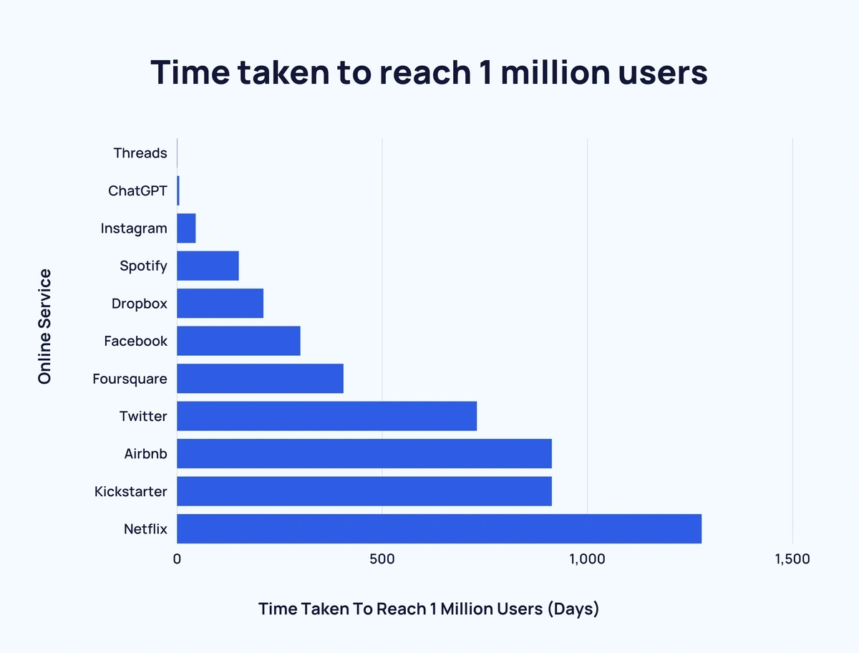
Stats
1M users en 5 jours
100M Monthly Active Users en Janvier 2023
2B de visites par mois en Avril 2024

Slide 21
L’API OpenAI
Accessible en requête HTTP, ou avec la SDK Python ou Node.js
Authentification : clé d’API
Documentation : https://platform.openai.com/docs/api-reference/introduction
Plusieurs endpoints
Plusieurs modèles

Slide 22
Veille OpenAI API
Quelle est la différence entre completions endpoint et chat/completions endpoint
Que contient le paramètre messages de la méthode client.chat.completions.create ?
Comment limiter la longueur de la réponse pour ne pas trop payer ?
Quelles sont les différentes raisons pour lesquelles la génération de token de réponse peut s’arrêter ?
A quoi sert le paramètre temperature? Dans quels cas pourrait-on l’utiliser ?
Passer sur le notebook et transformer la fonction get_completion existante pour qu’elle fonctionne avec l’endpoint Azure et le package dotenv, puis faire sa première requête !

Slide 23
3
Prompt Engineering

Slide 24
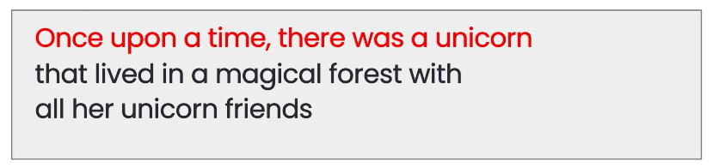
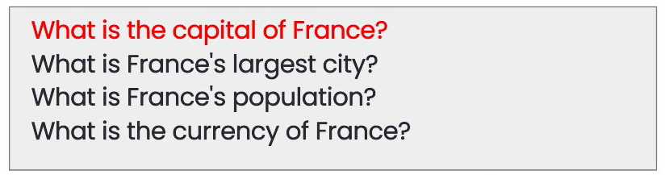
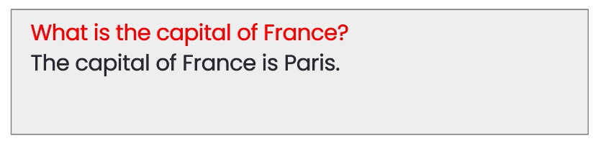
2 types de LLM
Base LLM
Prédire le prochain mot
Instruction Tuned LLM
Fine-tuné sur des instructions et va essayer de suivre les instructions.
→ Puis amélioré avec du RLHF*
Résultat : un modèle serviable, honnête et inoffensif.
Notes:
*https://arxiv.org/pdf/2303.04226 partie 3.2

Slide 25
Comment “parler” au modèle ?
Ecrire des instructions claires et spécifiques
Utiliser des délimiteurs
Demander une output structurée (JSON, HTML…)
Demander au modèle de vérifier des conditions
Donner des exemples avant (few-shot)
2. Laisser du temps au
modèle pour réfléchir
Spécifier les étapes, ou simplement lui demander de réfléchir par étape (Chain of Thought)
Demander au modèle de réfléchir à la solution avant de répondre
Notes:
Demo OpenAI
Pip install OpenAI
Créer une clé
l’ajouter à l’environnement avec dotenv
Notebook:
montrer la fonction get_completion
parler des prompt injections
Zero-shot vs few-shot
Chain of Thoughts
réduire les hallucinations :
demander de d’abord trouver des informations pertinentes dans le prompt et ensuite de répondre à la question en se basant sur ces infos
Dire au modèle de repondre X s’il ne sait pas

Slide 26
Prompt Engineering
Techniques :
Exemples :
Zero-shot vs few-shot
Chain of Thoughts
Chain of Density
Self-consistency
Generated Knowledge Prompting
EmotionPrompt
….
ReAct → Agents
“Q: example question - A: example answer”
“Let’s think step by step”
See here
Ask for multiple answers and average them
“Tell me all you know about X”
“X… This is very important for my career”
https://www.tensorops.ai/post/design-patterns-in-prompt-engineering-a-practical-approach (basique)
https://www.tensorops.ai/post/prompt-engineering-techniques-practical-guide (avancé)
https://blent.ai/blog/a/techniques-de-prompting (bonnes explications sur la temperature et le top-p ou top-k sampling)

Slide 27
Prompt Engineering - autres idées
"Ask me clarifying questions to help you form your answer"
“think outside the box”
“be terse / be concise”
“you are an expert in XYZ”
“give me ten one sentence ideas for X”
“pretend you are an alien new to human culture”
“push back on me”
“highlight bugs and issues to fix”
“write clearly for a non-native English speaker”
“mirror style, tone and content”
https://www.tensorops.ai/post/top-tools-for-prompt-engineering

Slide 28
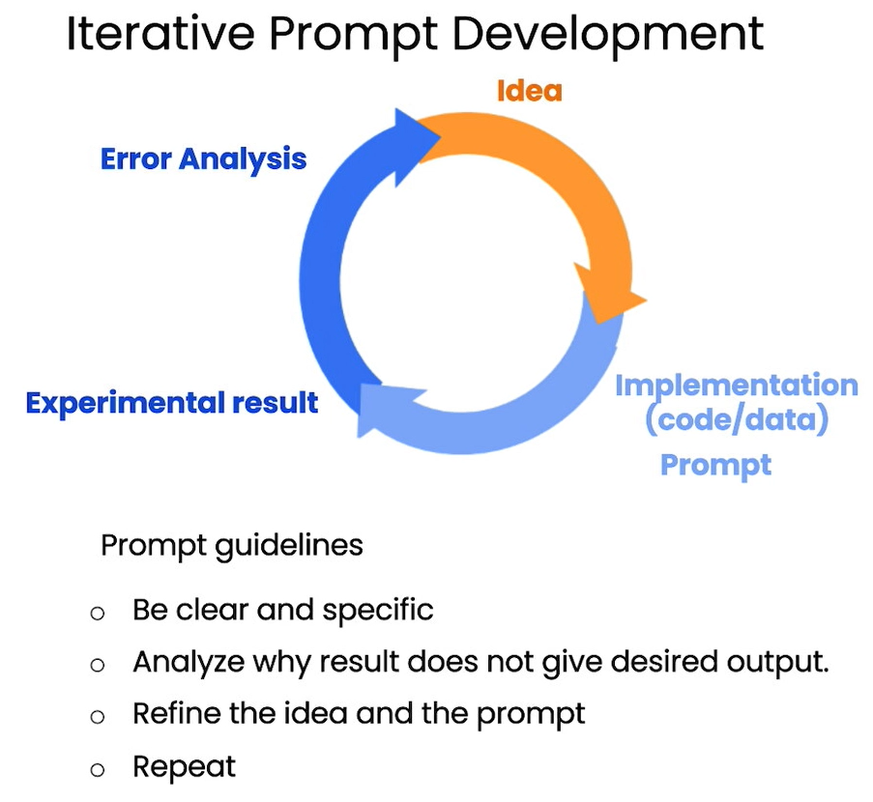
Prompt itératif

Slide 29
Autres
Résumé
Possibilités :
Mettre une limite de mots/phrases.
Focus sur un aspect
“extraire” plutôt que “résumer”
Inférence
Possibilités :
Positif/Négatif
Emotions
NER
Trouver le topic
Transformation
Possibilités :
Traduction
Correction grammaticale / fautes de frappe
Changement de ton
Changement de format

Slide 30
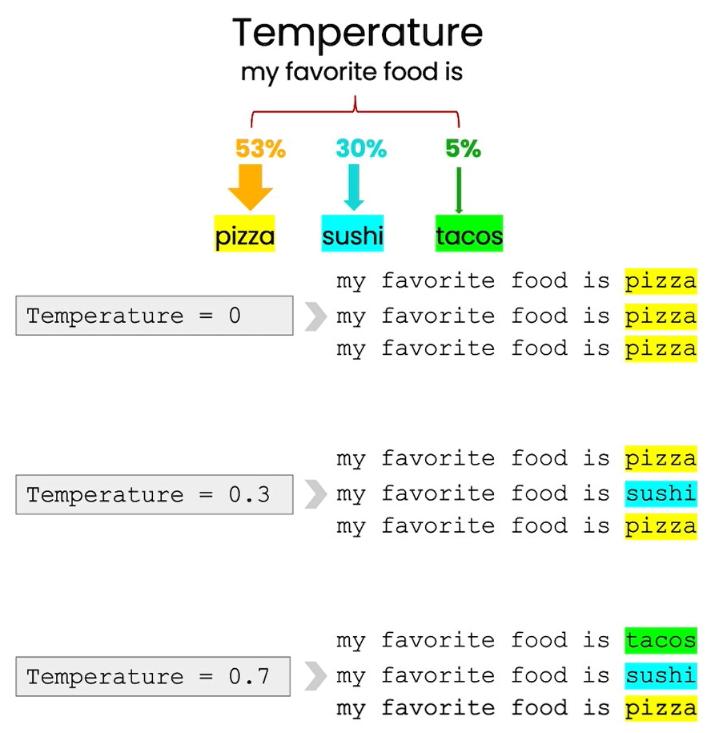
Expanding
Générer une réponse client
Faire attention à être transparent et indiquer que le message a été généré par de l’IA.
Faire varier la température pour introduire du hasard dans la réponse

Slide 31
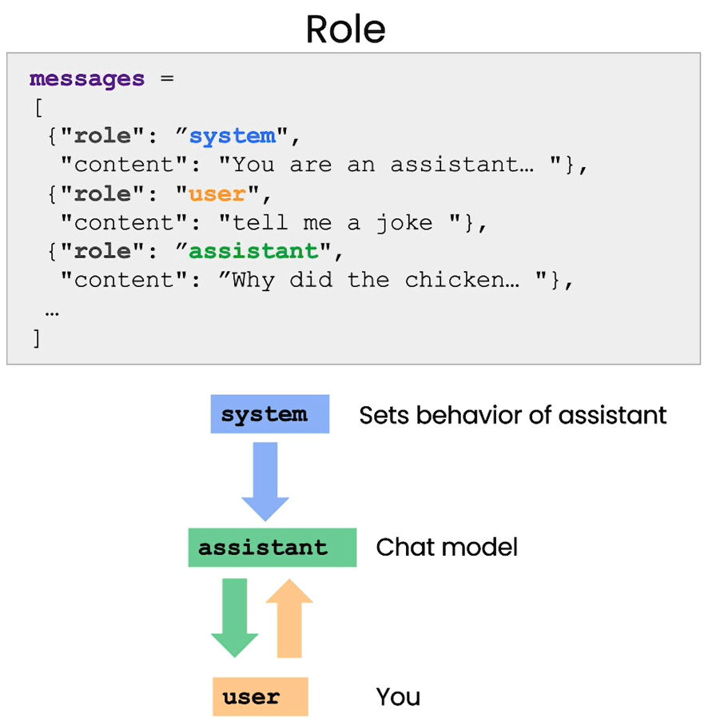
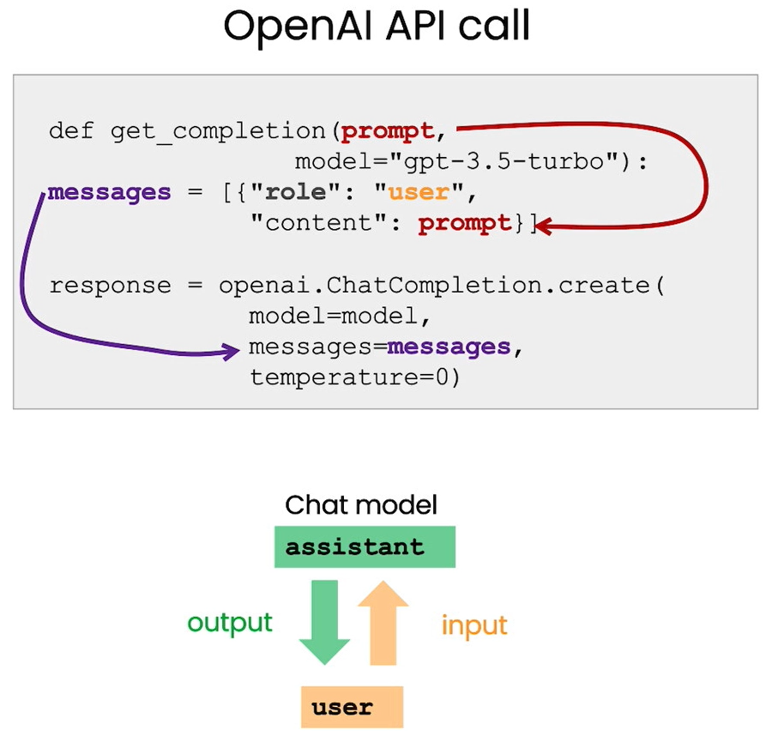
Chatbot

Slide 32
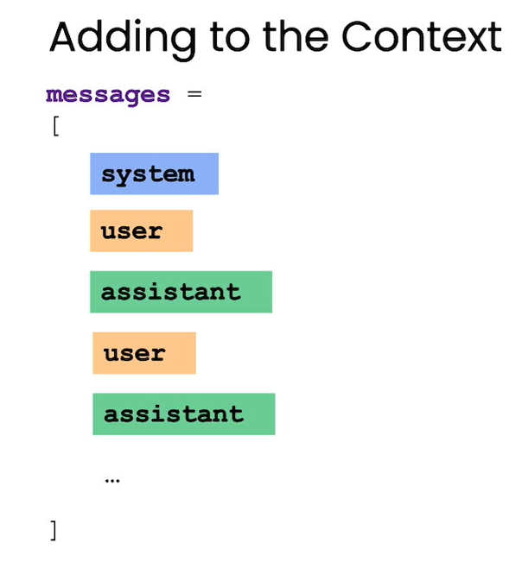
Chatbot - Contexte
Limite de contexte API (en tokens) :
GPT3.5-Turbo : 16k
GPT4 Turbo et GPT 4o : 128k
Compter les tokens :
Interface web
Package
https://www.voiceflow.com/blog/how-to-use-open-vs-closed-prompts-in-conversation-design

Slide 33
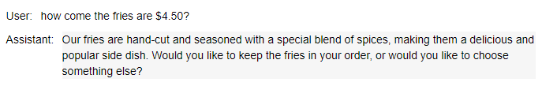
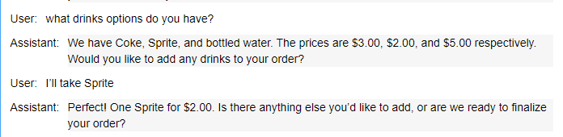
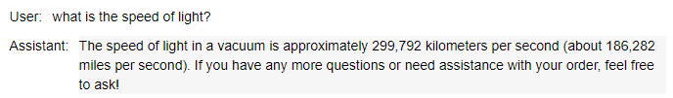
Chatbot - à faire attention

